Slide 1
1
20-11-2024
ALL WAYS LEARNING ▪ ▪ ▪ ▪
PGS37² in de praktijk
1
ALL WAYS LEARNING ▪ ▪ ▪ ▪
Ik start vandaag een nieuwe opslag van lithium energiedragers. Kan ik verplicht worden om aan de PGS37-2 te voldoen?
2

Slide 2
2
20-11-2024
ALL WAYS LEARNING ▪ ▪ ▪ ▪
Hoe zit het?
PGS37² is nog niet rechtstreeks geborgd in het Besluit activiteiten leefomgeving (Bal) en daardoor nog niet direct werkend;
Er is nog geen Milieubelastende activiteit (MBA) genoemd voor opslag lithium energiedragers.
Maar…
3
ALL WAYS LEARNING ▪ ▪ ▪ ▪
Hoe zit het?
Ik start met het ‘opslaan van stoffen of goederen’
MBA in Bal par. 3.8.6, art. 3.285, lid 1a.
Daarbij heb ik een meld- en informatieplicht.
Minimaal 4 weken van te voren melding maken bij bevoegd gezag.
Elk bedrijf dat een MBA uitvoert heeft ook een specifieke zorgplicht (art. 2.11)
Hoe ga ik voldoen aan deze zorgplicht?
Bevoegd gezag mag maatwerkvoorschriften opleggen
4

Slide 3
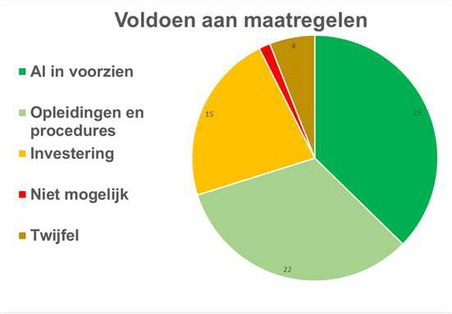
3
20-11-2024
ALL WAYS LEARNING ▪ ▪ ▪ ▪
Probleem?
‘Standaard’ logistiek warehouse;
Niet gebouwd voor gevaarlijke stoffen;
‘Standaard’ sprinkler;
Vloeroppervlak > 2.500 m²;
Hoogte 12,2 meter;
Klant wenst opslag zonder stellingen
5
ALL WAYS LEARNING ▪ ▪ ▪ ▪
Probleem?
De uitdagingen
Het blussysteem;
Effectief gebruik van de opslagruimte;
Efficiëntie van de logistieke operatie.
6

Slide 4
M22 In afwijking op M21 is
20-11-2024
ALL WAYS LEARNING ▪ ▪ ▪ ▪
Mijn opslagruimte beschikt over een sprinklerinstallatie. Tot welke hoogte mag ik verpakte lithium energiedragers opslaan?
7
ALL WAYS LEARNING ▪ ▪ ▪ ▪
Hoe zit het?
M21 Bij verpakte opslag in stellingen geldt een maximale hoogte van de bovenste ligger van de stelling van
(aansluiting bij richtlijnen van verzekeraars)
4,6 meter
hogere opslag
onder voorwaarden
toegestaan (verpakte opslag in stellingen).
(gebaseerd op FM DS 8-1)
FM DS 8-1 Maximaal 3 lagen hoog (4,5 meter)
FM DS 7-112 Maximaal hoog (alleen tijdelijke opslag)
1,8 meter
8

Slide 5
FM DS 8-1
20-11-2024
ALL WAYS LEARNING ▪ ▪ ▪ ▪
Mijn warehouse is veel hoger. Mag ik er dan nog wel iets boven zetten?
9
ALL WAYS LEARNING ▪ ▪ ▪ ▪
Hoe zit het?
M29
Opslag in combinatie met andere goederen.
‘Wanneer in de betreffende ruimte ook koopmansgoederen worden opgeslagen, mogen deze niet risico verhogend werken en de brandbestrijding niet belemmeren.’
Voorbeelden van stoffen die brandbaar zijn in NEN 6060 B.2t/m B.8 (hout, papier, levensmiddelen, meubels, …)
Geen opslag toegestaan boven de batterijen (!)
FM DS 7-112
Sta geen opslag toe boven de batterijen (!)
10

Slide 6
6
20-11-2024
ALL WAYS LEARNING ▪ ▪ ▪ ▪
Mijn opslagruimte heeft een vloeroppervlak van 12.000 m2. Hoe groot mogen de opslagvakken maximaal zijn?
11
ALL WAYS LEARNING ▪ ▪ ▪ ▪
Hoe zit het?
M38 De grootte van een opslagvak mag maximaal 300 m² zijn. Van elkaar gescheiden door gangen van 3,5 meter.
FM DS 7-112 Opslagvakken maximaal 4,6 meter diep. Van elkaar gescheiden door gangen van 3 meter. (bij low-pile storage, voor stellingen geen grootte gegeven)
Verkenning mogelijke maatregelen bij de opslag van lithium-ion batterijen in brandcompartimenten groter dan 2.500 m²:
Opslagvakken maximaal 40 m², maximale lengte 10 meter. Van elkaar gescheiden door gangen van 5 meter.
12

Slide 7
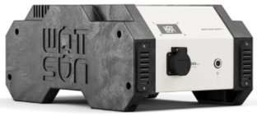
Deze PGS-richtlijn is niet van toepassing op tijdelijke opslag…
20-11-2024
ALL WAYS LEARNING ▪ ▪ ▪ ▪
Ik heb ook een expeditieruimte. Hier scheid ik de batterijen en de koopmansgoederen, om ze beide in aparte ruimtes op te slaan. Mag dat?
13
ALL WAYS LEARNING ▪ ▪ ▪ ▪
Hoe zit het?
PGS37² paragraaf 1.2
…van
verpakte
lithiumhoudende energiedragers die [...]
14

Slide 8
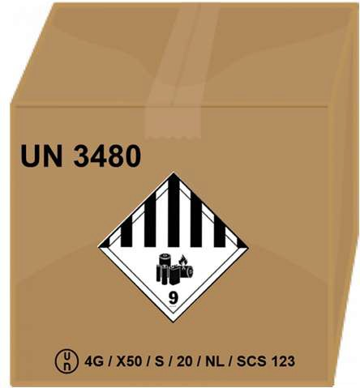
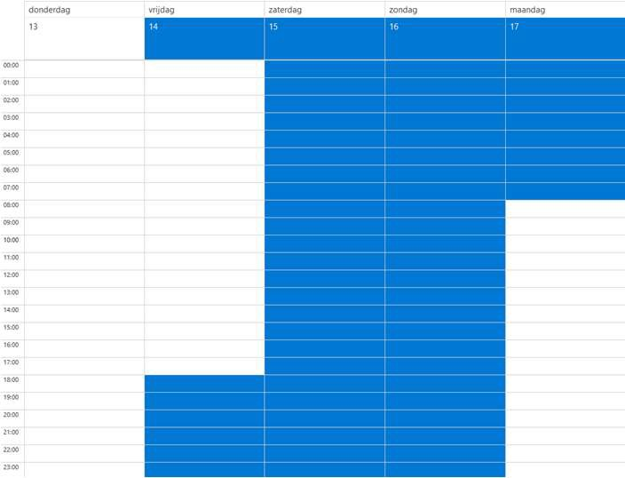
Hoe zit het?
Het gaat om verpakte gevaarlijke stoffen die zich in de UN-gekeurde verpakking bevinden […]
20-11-2024
ALL WAYS LEARNING ▪ ▪ ▪ ▪
ongeopende
door de
15
ALL WAYS LEARNING ▪ ▪ ▪ ▪
Hoe zit het?
[…] maximale verblijfstijd van 48 uur […]
16

Slide 9
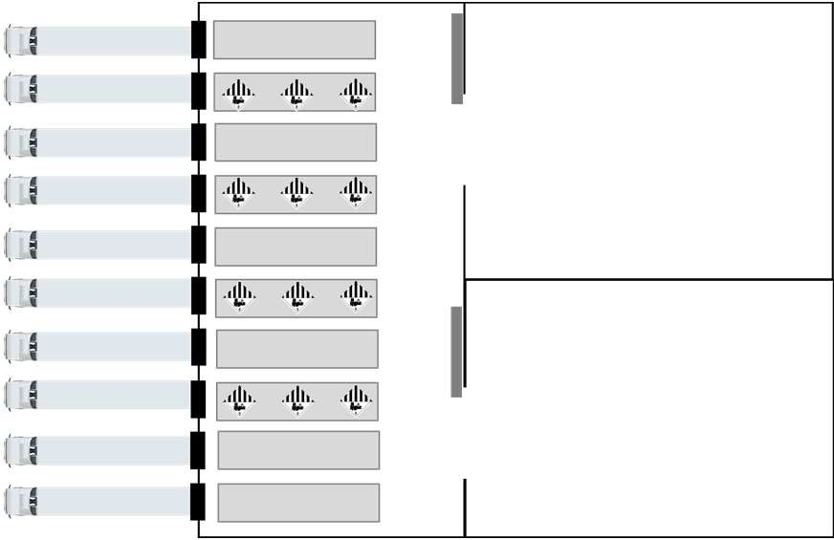
Maximaal 4 docks;
20-11-2024
ALL WAYS LEARNING ▪ ▪ ▪ ▪
Hoe zit het?
Maximaal 25.000 kg per dock;
Lithium energiedragers voor eigen bedrijf binnen 12 uur overbrengen naar PGS37 opslagvoorziening
Tussen docks met batterijen een dock zonder batterijen
Maximaal 48 uur in expeditieruimte, anders opslaan in PGS37 opslagvoorziening
17
ALL WAYS LEARNING ▪ ▪ ▪ ▪
Bedankt voor uw aandacht!
Teun Graven
tgraven@specialcargo.nl 06 51 81 79 67
www.specialcargo.nl
18

